Slide 1
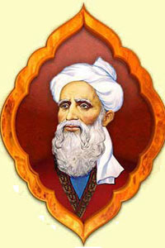
Абу Абдаллах Джафар Рудакі —
засновник поезії східного гуманізму
З уст моїх злітають перлини -
Тому весь світ захоплюється
мною.
РУДАКІ

Slide 2
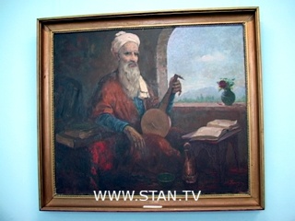
Місце народження (858 рік) і смерті (941рік) поета–
село Панджрудак
(нині Таджикистан)
Чотири речі нам потрібні,
щоб невеселих збутись дум:
здорове тіло, добра вдача, ім'я хороше,
світлий ум.
Рудакі

Slide 3
ЖАНРИ ПОЕЗІЇ РУДАКІ
Бейти – двовірші.
Рубаї – чотиривірш (римується 1, 2 і 4 рядок), що виражає певну думку, яка особливо підкреслюється в останньому рядку.
Касида – урочистий жанр араб., тюрк. та перської класичної поезії, де римуються між собою лише перші два рядки (бейт), в інших рима повторюється через рядок за схемою: аа ба ва га і т.д., мала 100 – 150 рядків
Газель – ліричний вірш, що складається з 3-12 бейтів, пов'язаних наскрізною моноримою кожного другого рядка (крім першого бейта з парним римуванням) за схемою метричної основи аруза: аа, ба, ва, га і т.п.
Кита –це невеликий вірш філософського змісту, частина газелі

Slide 4
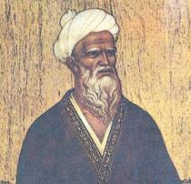
Три цикли, укладені поетом у різні роки
інтимна лірика
повчання і настанови
поезії розчарування

Slide 5
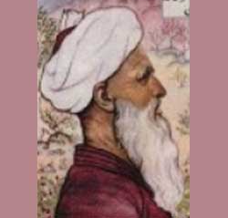
Афоризми Рудакі
Щастя у повітрі не в’ється – трудом дається.
Один ворог – багато, тисяча друзів – мало.
Немає більшої радості, чим бачити друзів,
немає гіршого горя, чим розлука з друзями.
Час – це кінь, а ти – наїзник; мчи відважно на вітру.
Час – це меч; стань міцною клюкою,
щоби виграти у гру.

Slide 6
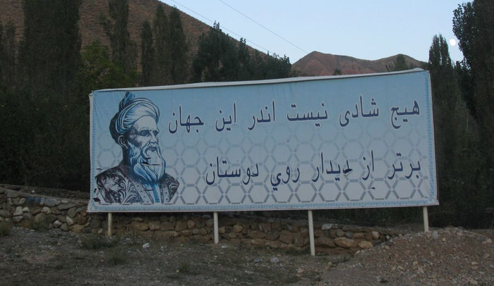
НА БАТЬКІВЩИНІ ВЕЛИКОГО ПОЕТА
В’ЇЗД У СЕЛО ПАНДЖРУД (РУДАКІ)

Slide 7
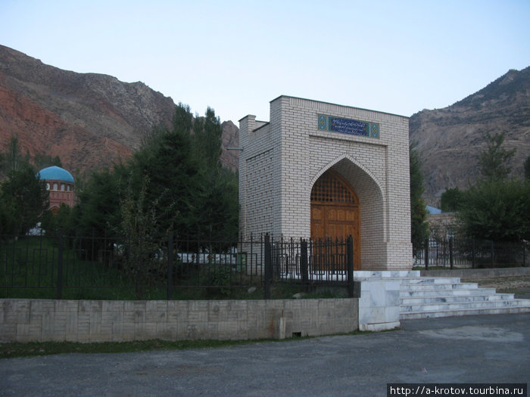
ВХІД ДО МАВЗОЛЕЮ РУДАКІ

Slide 8
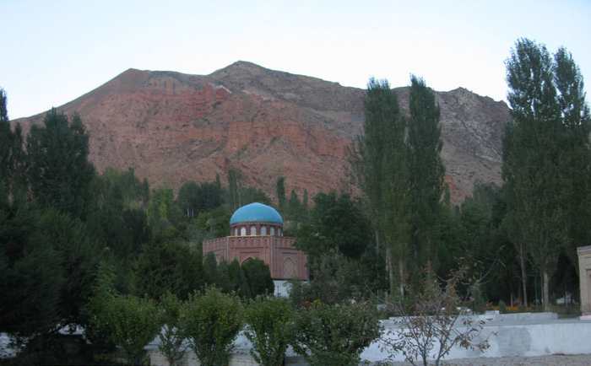
МАВЗОЛЕЙ

Slide 9
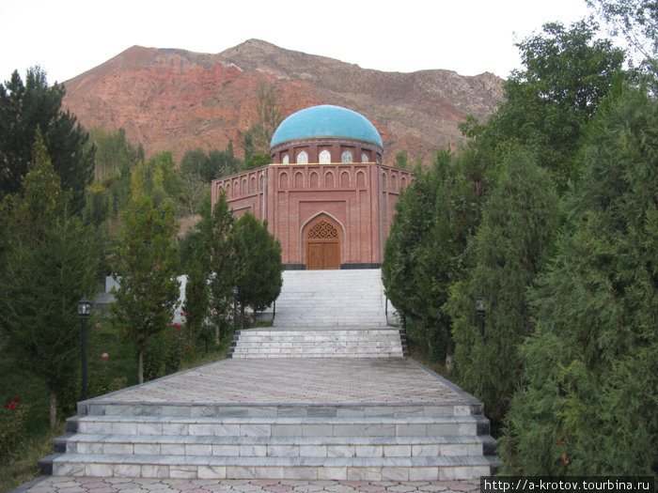
МАВЗОЛЕЙ РУДАКІ

Slide 10
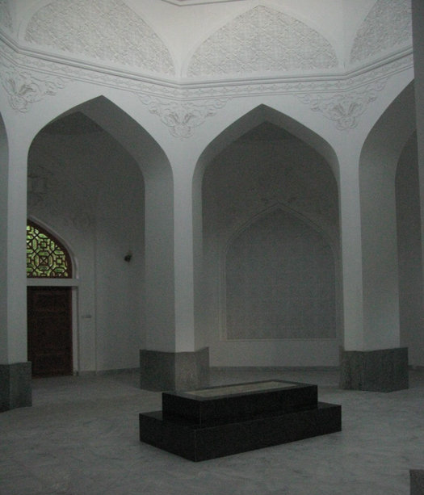
Могила поета

Slide 11
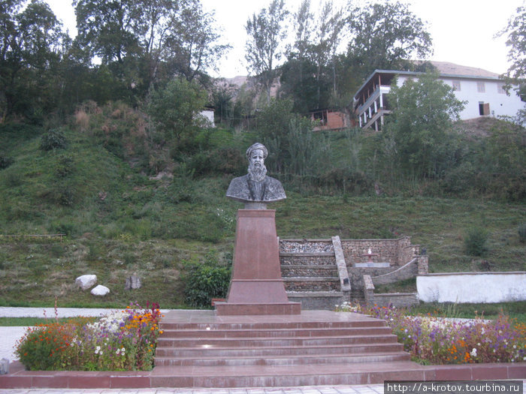
Пам’ятник Рудакі у Панджруді

Slide 12
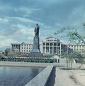
ДУШАНБЕ
Перший пам'ятник Рудакі був установлений перед будівлею Таджицького Аграрного університету у 1964 році. Автори — відомі азербайджанські митці: скульптор Ф. Г. Абдурахманов та архітектор М. А. Усейнов

Slide 13
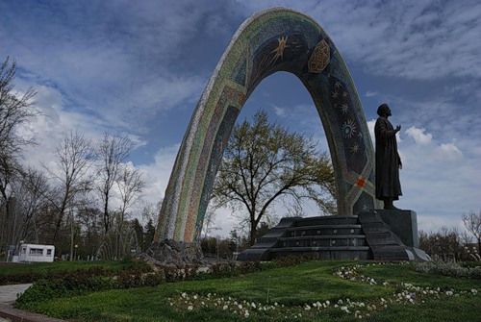
Душанбе. Пам'ятник Рудакі, відкритий 25 серпня 2008 р.
Скульптор О. Рукавішніков, художник-архітектор С. Шаров, народний художник Таджикистану С. Шарипов, а також головний архітектор проекту Сіроджиддін

Slide 14
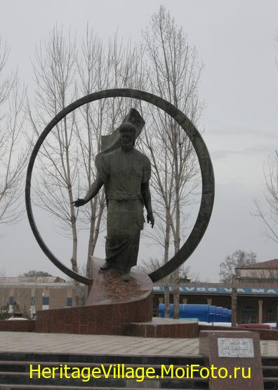
Самарканд. Пам’ятник поету Абу Абдулло Рудакі
В Самарканді демонтували пам’ятник Рудакі
Душанбе. 6 липня 2010 р. «Азія - Плюс» - В узбецькому місті Самарканді, що історично вважалося перлиною таджицької культури, демонтували поблизу Державного музею історії культури народів Середньої Азії пам’ятник класику таджицької літератури Абуабдулло Рудакі. За повідомленням інформагентства «Фергана.ру», через капітальне архітектурне перепланування своїх звичних місць позбулися два пам’ятники класикам східної літератури.

Slide 15
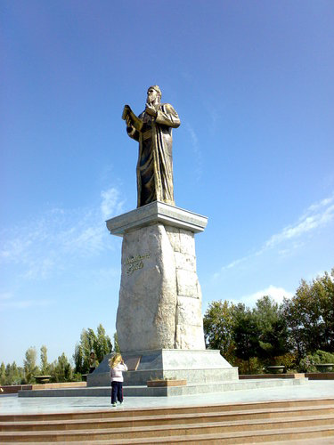
Пам’ятник Абу Абдулло Рудакі
Худжанд, Таджикистан

Slide 16
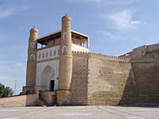
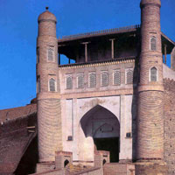
Бухара
ЦИТАДЕЛЬ АРК
Датується 5 ст. до н.е. Вперше вона була згадана в «Історії Бухари" Абубакіра Наршахі, що охоплювала період з 899 по 960рр.
Ця фортеця була колись місцем вчених і людей мистецтва. Її унікальна бібліотека стала джерелом мудрості для Авіценни, Рудакі й Омара Хайяма. Похмурі склепи для ув’язнених і королівський двір Емірів тих днів символізують абсолютну владу королівського марнославства.

Slide 17
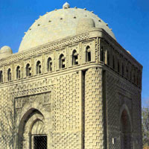
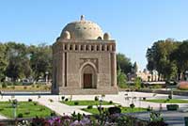
МАВЗОЛЕЙ ІСМАЇЛА САМАНІ
Ця найстаріша споруда міста (близько 905 р. до н.е.) забезпечивала блиск Ісмаїла Самані, засновника великої Саманідської династії. Він побудував її для свого батька. Дехто вважає Мавзолей найкрасивішою спорудою у Средній Азії, хоча доволі простою за дизайном. Вишукана теракотова цегляна будівля все ще зберігає святі знаки й символи релігії доісламського зороастризму. Мавзолей Ісмаїла Самані, крім його власного праху, містить мощі його батька й онука.
Привабливий зовнішній вигляд і актуальна старовина роблять Мавзолей головною принадою Бухари.
Бухара

